Slide 1
Hachage et Blockchain

Slide 2
Definition
Une fonction de hachage (parfois appelée fonction de condensation) est une fonction permettant d'obtenir un condensé (appelé aussi condensat ou haché ou empreinte ou en anglais message digest) d'un texte.
C'est-à-dire une suite de caractères assez courte représentant le texte qu'il condense.

Slide 3
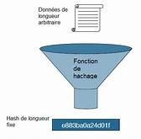

Slide 4
caractéristiques
Fonction à sens unique one-way hash function:
Connaissant F(M) on ne peut pas retrouver M

Slide 5
Caractéristiques
Non collision
qlq soit M et M’
M # M’ ➔ F(M) # F(M’)
et
F(M) # F(M’) ➔ M # M’

Slide 6
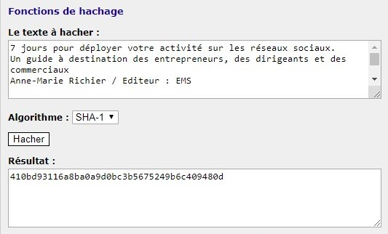

Slide 7
Exemples
Famille des algorithmes md
Famille des algorithmes sha

Slide 8
MD5
MD5 est une des séries d'algorithmes développés par le professeur Ronaled Rivest à l'université MIT (Rivest, 1994). Lorsque des travaux ont indiqué que MD4 était probablement peu sûr, MD5 a été conçu pour remplacer MD4.

Slide 9
SHA
Les fonctions de hachage SHA on été conçues par l'agence de sécurité nationale américaine (NSA).
SHA signifie algorithme de hachage sécurisé.
Les trois algorithmes SHA sont structurés différemment et se distinguent par SHA-0, SHA-1 et SHA-2.
La famille SHA-2 utilise un algorithme identique avec une taille de digeste variable qui se distingue par SHA-224, SHA-256, SHA-384 et SHA-512.

Slide 10
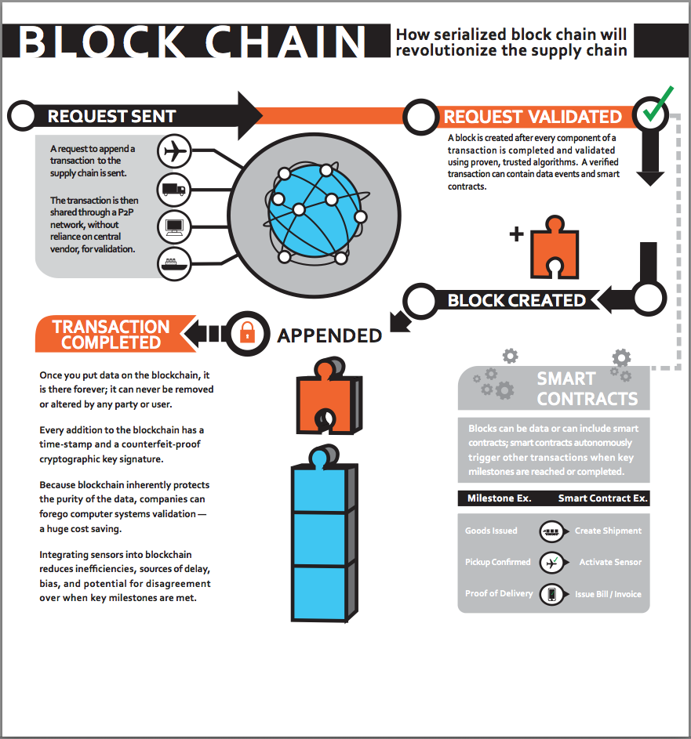

Slide 11
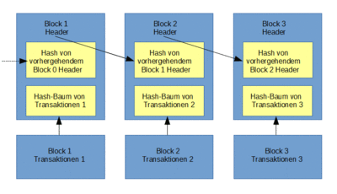

Slide 12


Slide 13
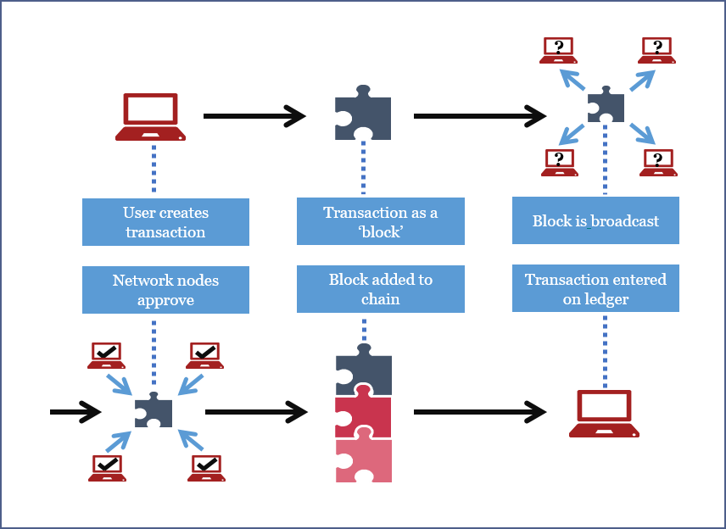

Slide 14
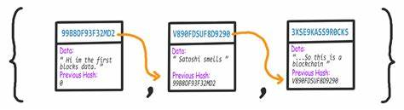

Slide 15
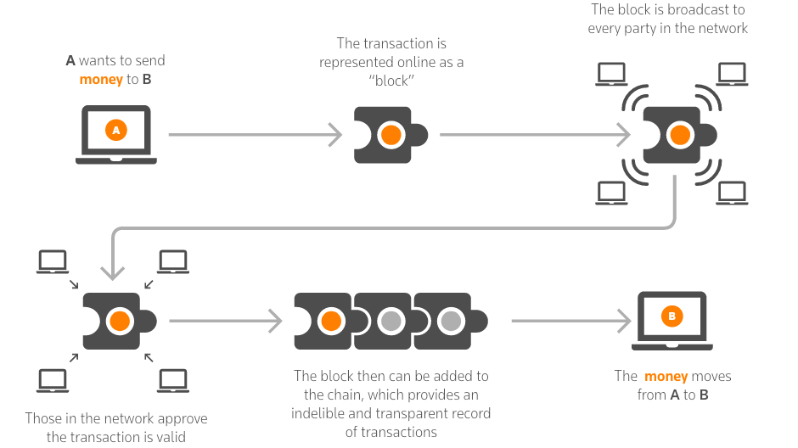

Slide 16
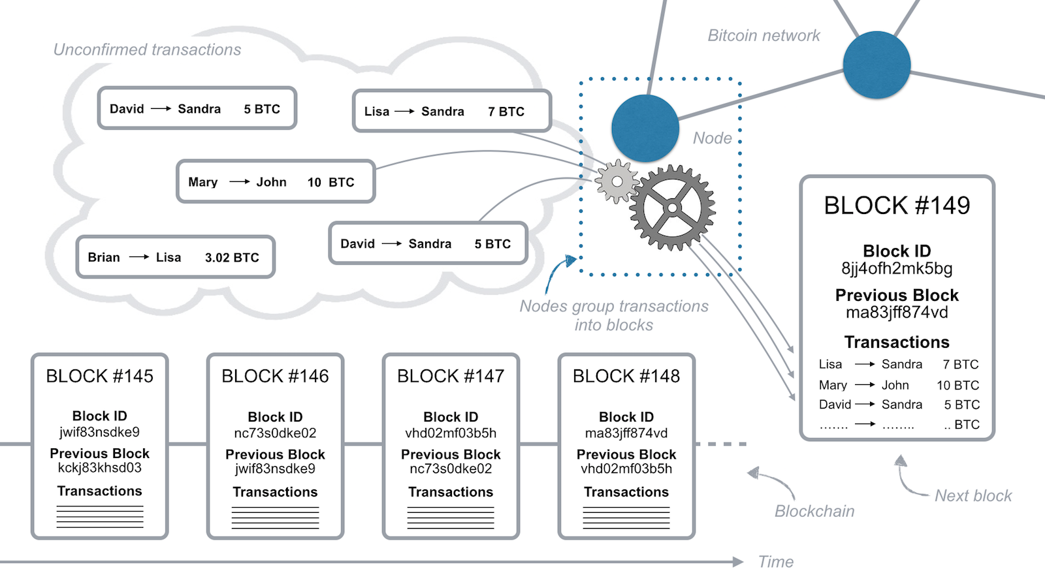

Slide 17


Slide 18


Slide 19
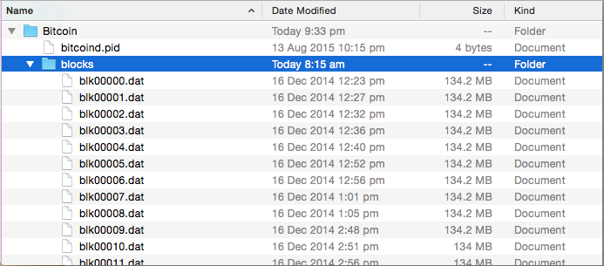

Slide 20
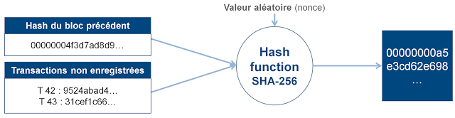

Slide 21
